Slide 1
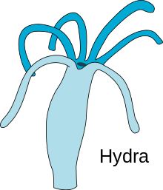
সবাইকে স্বাগতম জানিয়ে শুরু করছি আজকের ক্লাস

Slide 2
পাঠ পরিচিতি
পাঠ পরিচিতি
শিক্ষক পরিচিতি
আবু হেনা মোস্তফা কামাল
সহকারী অধ্যাপক,
দৌলতপুর কলেজ
দৌলতপুর, কুষ্টিয়া।
শ্রেণি- দ্বাদশ
বিষয়-জীববিজ্ঞান দ্বিতীয় পত্র
অধ্যায়- দ্বিতীয়
সময় - ৪০ মিনিট ।
তাং- ১৬/0৯/২০১৯ইং

Slide 3
ক্লাস শুরুতে একটি ভিডিও দেখে নিই
ভিডিওতে কী দেখতে পেলে?
হাইড্রার বিভিন্ন চলন পদ্ধতি দেখতে পেলাম
তাহলে আজকের পাঠ্য বিষয় কী হতে পারে?
আজকের পাঠ্য বিষয় হাইড্রার চলন পদ্ধতি হতে পারে

Slide 4
আজকের পাঠের বিষয়
Hydra-র চলন

Slide 5
শিখনফল
১। চলন কাকে বলে বলতে পারবে;
২। চলনের পদ্ধতি গুলো বলতে পারবে;
৩। হামাগুড়ি এবং ডিগবাজি চলনের মধ্যে পার্থক্য নির্ণয় করতে পারবে।

Slide 6
এসো, একটি ভিডিও দেখি

Slide 7
একক কাজ
Hydra-র চলন কাকে বলে?

Slide 8
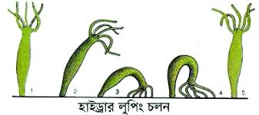
Hydra-র চলন
লুপিং বা হামাগুড়ি চলন

Slide 9
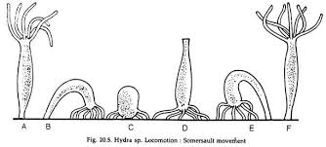
Hydra-র চলন
সমারসল্টিং বা ডিগবাজি চলন

Slide 10
জোড়ায় কাজ
Hydra-র যে কোন একটি চলন পদ্ধতি লিখ।

Slide 11
এবার হামাগুড়ি ও ডিগবাজির মধ্যে পার্থক্য দেখা যাক
লুপ তৈরী
লুপিং বা হামাগুড়ি চলন

Slide 12
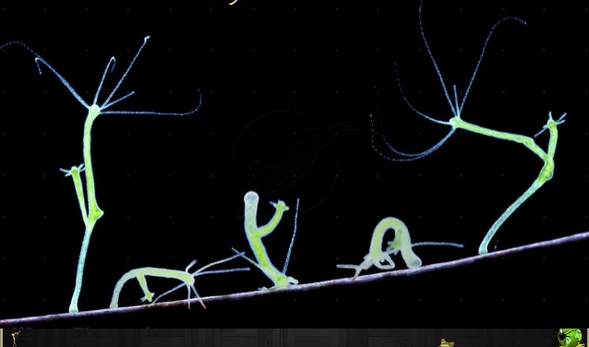
এবার হামাগুড়ি ও ডিগবাজি চলনের মধ্যে পার্থক্য দেখা যাক
লুপ তৈরী
লুপ তৈরী
সমারসল্টিং বা ডিগবাজি চলন

Slide 13
দলগত কাজ
১ম দল- Hydra-র হামাগুড়ি এবং ডিগবাজি চলনের প্রধান দুইটি পার্থক্য লিখ।
২য় দল- Hydra-র হামাগুড়ি এবং ডিগবাজি চলনের চিহ্নিত চিত্র আঁক।

Slide 14
মৌখিক মুল্যায়ণ
১। চলন কাকে বলে?
২।হামাগুড়ি এবং ডিগবাজী চলনের একটি প্রধান পার্থক্য বল।
৩। লুপিং চলন কাকে বলে?
৪। ডিগবাজি চলন কাকে বলে?
৫। Hydra কিভাবে সাঁতার কেটে চলে?

Slide 15
বাড়ীর কাজ
Hydra-র বিভিন্ন প্রকার চলনই প্রানীটিকে পরিবেশের সাথে অভিযোজনে সাহায্য করে- উক্তিটি বিশ্লেষণ করে আনবে।

Slide 16
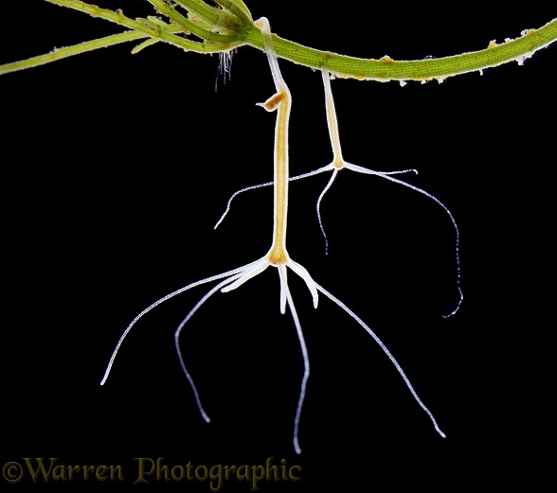
সবাইকে ধন্যবাদ দিয়ে আজকের ক্লাস শেষ করছি

